Slide 1
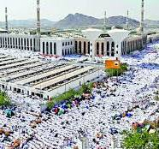
আজকের ক্লাসে
সবাইকে স্বাগতম

Slide 2

শিক্ষক পরিচিতি
আ,ও,ম ফারুক হোসাইন
অধ্যক্ষ
নারাণহাট ইসলামিয়া আলিম মাদরাসা
মোবাইল:০১৮১৮৪৩৩৪৮৬
ইমেইল:aomfaruk1177@gmail.com

Slide 3
পাঠ পরিচিতি
আলিম ১ম বর্ষ
বালাগাত ও মানতিক
১ম অধ্যায়, পাঠঃ ৯

Slide 4
পাঠ ঘোষণা
الامر وصيغها
আমর এবং তার সীগাহসমূহের বর্ণনা

Slide 5
শিখনফল
এই পাঠ শেষে শক্ষার্থীরা –
১।الامرএর আভিধানিক পরিচয় বলতে পারবে।
২।الامرএর পারিভাষিক পরিচয় বলতে পারবে।
৩।صيغ الامر বাالامر এর সীগাহ কয়টি ও কি কি বলতে পারবে।
৪।الامر –তলবুল ফেল ছাড়া অন্যান্য যে সকল অর্থে ব্যবহৃত হয় তা বলতে পারবে।

Slide 6
الامر এর পরিচয়
الامر এর আভিধানিক অর্থঃ
امر শব্দটি একবচন,বহুবচন হলো-اوامر মূলবর্ণ-ا+م+ر, বাবে-نصر-ينصرِ এর মাসদার, অর্থ হল- القضاء-তথা-ফয়সালা করা যেমন-الاله الخلق والامر
الحكمঃ- নির্দেশ দেয়া৷ যেমনوما امرو الا ليعبدوا الله
الفعل-তথা-কর্ম।যেমন-وما امرفرعون برشيد ইত্যাদি।

Slide 7
الامر এর পরিচয়ঃ
الامرএর পারিভাষিক পরিচয়ঃ
দুরুসুল বালাগাত প্রণেতা বলেন-الامر هوطلب الفعل على وجه الاستعلاءঅর্থাৎ-আমর”হল-আদেশকারী নিজেকে বড় মনে করে কোন কাজ তলব করা।
المنارপ্রণেতা বলেনঃ-
الامرهوقول القاءل لغيره على سبيل الاستعلاء افعل-”আমর “হলো বক্তা নিজেকে উচ্চমর্যাদা সম্পন্ন মনে করে অন্যকে (কোন কাজ সম্পাদনের জন্য) “কর” বলে সম্বোধন করা।

Slide 8
صيغ الامر বা আমর এর সীগাহ
صيغ الامر বা আমর এর সীগাহ মোট চারটিঃ
১।فعل الامرবা নির্দেশসূচকفعلযেমন-خذو مااتيناكم بقوة
(আমি তোমাদের যা দিয়েছি তা দৃঢ়ভাবে আকড়ে ধর)
এখানে-خذوশব্দটি-فعل الامر
“নির্দেশসূচক ফেল”এর ওজন মোট ৬টিঃ
١ـ افعل٢ـ افعلا٣ـ افعلوا٤ـ افعلئ٥ـ افعلا٦ـ افعلن

Slide 9
লামে আমর যুক্ত ফেলে মুযারে
الامضارع المقرون بلام الامر লামে আমর”যুক্ত ফেলে মুযারে
লামযুক্ত ফেলে মুযারে এর ওজন ছয়টি।
যথাঃ
- ليفعلن - لتفعلا - لتفعل - ليفلوا - ليفعلا - ليفعل
উদাহরণঃ
لينفق ذو سعة সামর্থবান যেন সামর্থ্য অনুযায়ী ব্যয় করে

Slide 10
আমরের সীগাহ অন্যান্য যেসব অর্থে ব্যবহার হয়।
المعاني التي تخرج اليها صيغ الامر عن معناهاالاصلي আমরের সীগাহ “স্বীয় অর্থ”طلب الفعل ছাড়া অন্যান্য যেসব অর্থে ব্যবহার হয়।
আমরের সীগাহ “তলবুল ফেল”ব্যতীত রুপকভাবে আরো অনেক অর্থে ব্যবহার হয়,যা বিভিন্ন قرينة দ্বারা বুঝা যায়।যথাঃ
১।الدعاء তথা প্রার্থনা করা।
যেমন- رب ارحمحما كما ربياني صغيرا

Slide 11
التمني আখাঙ্খা
২। التمنيতথা-আখাঙ্খা অর্থে। যেমন-
الا ايهاالليل الطويل الا انجل*بصبح وماالاصباح منك بامثل
অর্থাৎ-কবি ইমরুল কায়েস বিরহের রজনীকে উদ্দেশ্য করে বলেন- হে দীর্ঘ রজনী তুমি ভোরের আলোয় উদ্ভাষিত হও। যদিও ভোর তোমার থেকে উত্তম নয়।

Slide 12
নির্দেশসূচক ইসমে ফেল
৩।اسم فعل الامر(নির্দেশসূচক ইসমে ফেল)
উদাহরণঃ حى علىى الفلاح (কল্যানের দিকে এসো)এখানে “حى”শব্দটি “ইসমে ফেল” যাاقبل-আস-অর্থে ব্যবহার হয়েছে।
المصدرالناءب عن فعل الامر(ফেলে আমরের স্থলাভিষিক্ত মাসদার) যেমনঃ سعيا الى الخير অর্থাৎ-ভালো কাজে ঝাপিয়ে পড়- এখানে سعيا মাসদারটি اسع ঝাপিয়ে পড় অর্থে ব্যবহার হয়েছে।

Slide 13
৪। الارشادতথা-সদুপদেশ প্রদান করা অর্থে।
যেমন- اذا تداينتم بدين الي اجل مسمي فاكتبوه যখন তোমরা কোন নির্দিষ্ট সময়ের জন্য পরস্পর ঋণের লেনদেন কর তখন তা লিপিবদ্ধ করে নাও।
৫। التهديد তথা ধমক প্রদান করা অর্থে। যেমন-
اعملوا ما شءتم তোমাদের যা ইচ্ছা তাই করো
৬।التعجيزতথা অপারগ করা অর্থে।
যেমন- فاتوا بسورةمن مثله
তোমরা এ সুরার অনুরুপ আরেকটি আনয়ন কর

Slide 14
৭। الاهانة তথা অপমান করা অর্থে।
যেমন- كونوحجارة اوحديدا তোমরা পাথর কিংবা লোহা হয়ে যাও।
৮। الاباحة তথা বৈধতা প্রদান করা অর্থে।
যেমন- كلوا واشربوا তোমরা খাও এবং পান করো।
৯। الامتنان তথা অনুগ্রহ প্রদর্শন করা অর্থে।
যেমন- كلوا مما رزقكم الله আল্লাহ তোমাদেরকে যে জীবিকা প্রদান করেছেন তা হতে আহার করো।

Slide 15
১০। التخيير তথা ইচ্ছা বা স্বাধীনতা প্রদান অর্থে।
যেমন- خذ هذا او ذاك ঐটা অথবা সেটা গ্রহন কর।
১১। التسوية তথা সমতা প্রকাশ করা অর্থে।
যেমন- اصبروا اولا تصبروا
তোমরা ধৈর্যধারণ করো অথবা না করো।
১২। الاكرام তথা সম্মান প্রদর্শন করা অর্থে।
যেমন- ادخلوها بسلام امنين
তোমরা জান্নাতে শান্তি,নিরাপত্তার সাথে প্রবেশ করো

Slide 16
মূল্যায়ন
১।الامرএর আভিধানিক অর্থ কি?
২।الامرএর পারিভাষিক অর্থ কি?
৩।صيغ الامر বাالامر এর সীগাহ কয়টি ও কি কি বল?
৪।الامر –তলবুল ফেল ছাড়া অন্যান্য যে সকল অর্থে ব্যবহৃত হয় তা কি কি?

Slide 17
একক কাজ
الامرএর আভিধানিক ও পারিভাষিক সঙ্গা লিখ

Slide 18
জোড়ায় কাজ
صيغ الامر বাالامر এর সীগাহ কয়টি ও কি কি বল?

Slide 19
দলীয় কাজ
الامر – তলবুল ফেল ছাড়া অন্যান্য যে সকল অর্থে ব্যবহৃত হয় তা কি কি?

Slide 20
বাড়ীর কাজ
متي تخرج صيغ الامرعن معناهاالاصلي الي معان اخر
কখন আমরের সীগাহসমুহ স্বীয় অর্থ ত্যাগ করে অন্যান্য অর্থে ব্যবহার হয়।উদাহরণসহ শিখবে

Slide 21
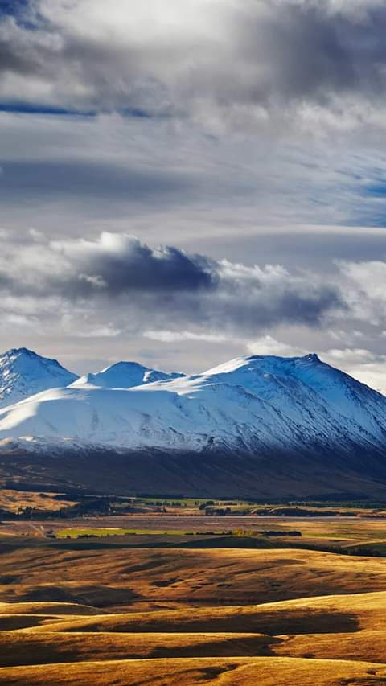
সবাইকে অসংখ্য ধন্যবাদ
ফি আমানিল্লাহ

